Slide 1
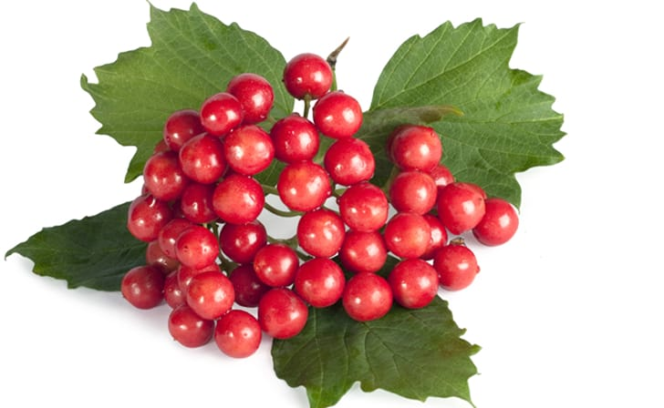
Заявка на участь у районному проекті Ліги старшокласників “Пишаємось тобою, рідний краю!”
Рогівська ЗОШ І-ІІІ ст.
“Пишаємось тобою, рідний краю!”
Ковтюшенко Анастасія (9 кл.)

Slide 2
Про що розповість вулиця
рідного села?
Наше село! Для нас воно найкраще, тут ми пізнали радість життя, тут пізнаємо радість дитинства, юності та зрілості. Це наш дім, тут живуть наші батьки, наші родичі, друзі, тут живемо і зростаємо ми. Звичайно найрідніша домівка у нас одна, але є ще одне місце, куди ми з нетерпінням та цікавістю ходимо щодня , це – наша улюблена школа. Тут ми проводимо дуже багато часу. Ми навчаємось, товаришуємо та відпочиваємо.
Школо! Тобі присвячується!

Slide 3
Наша школа знаходиться по вулиці Велика
№133. Та зовсім нещодавно ця вулиця носила назву
Леніна, і в зв’язку з декомунізацією була перейменована,
як і багато інших в нашій країні. Ця вулиця найдовша в нашому селі, тому недарма вона є центральною.
Існує навіть історія про її «нову» назву.
Багато років назад люди були не надто грамотними і ще задовго, як радянський союз наказав називати вулиці ім’ям В.І.Леніна, почали називати її «великою», тому що вона була (і залишається нині) найдовшою та найширшою вулицею Рогів. І коли на загальносільських зборах постало питання про варіанти нової назви, ніхто навіть і не сумнівався, що вона називатиметься Великою

Slide 4
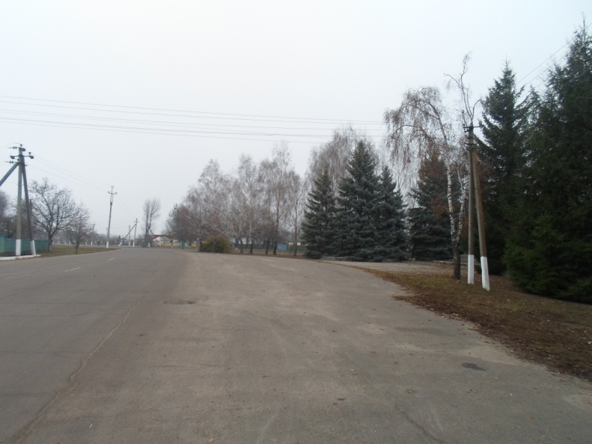
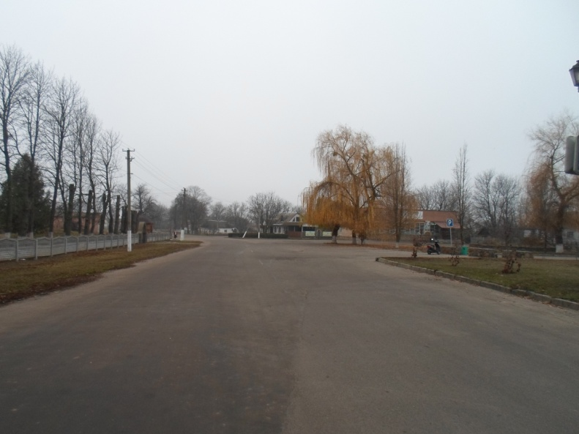
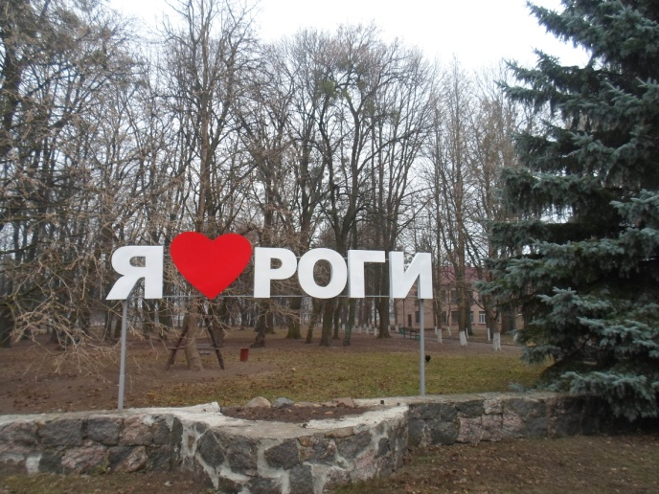
Вул. Велика
(Центральна)

Slide 5
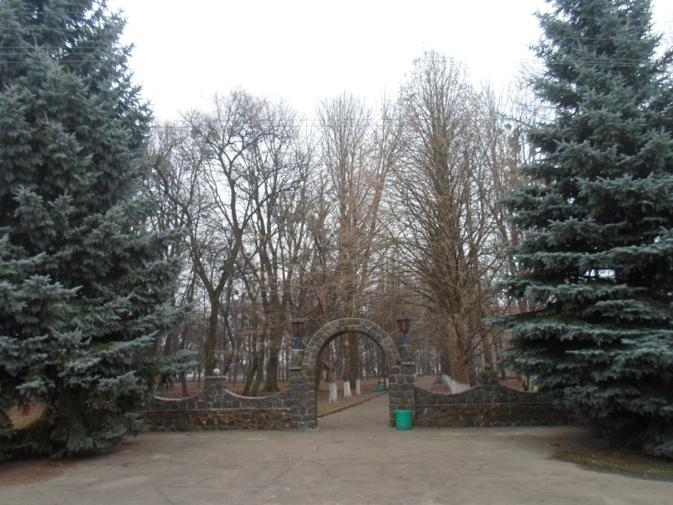
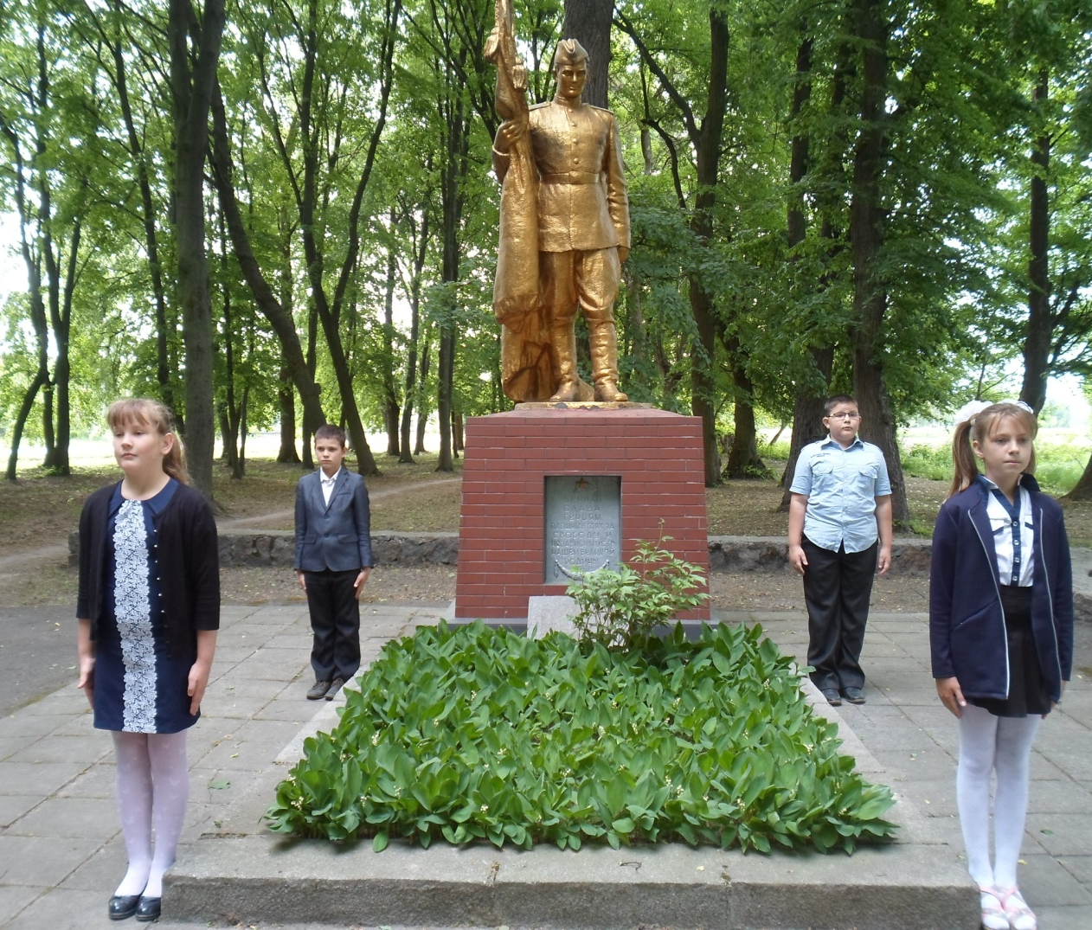
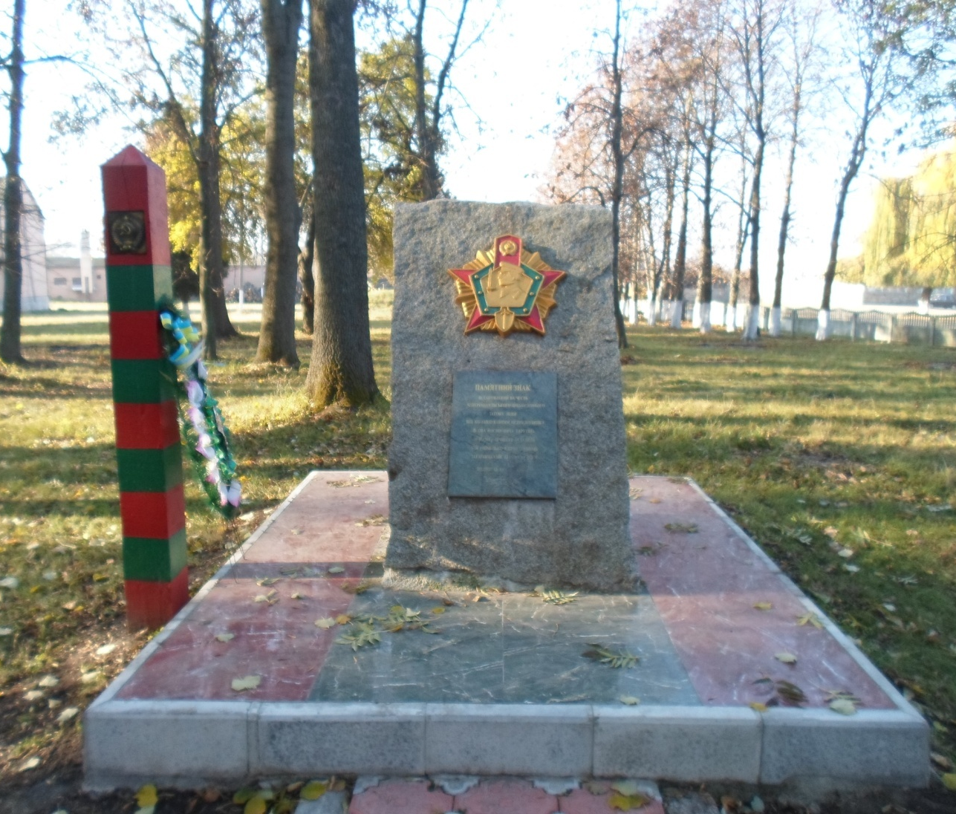
Проходячи крізь арку ми потрапляємо до парку, який веде до школи. Також у парку знаходиться Пам’ятний знак бійцям – прикордонникам 92-го Перемишлянського загону та пам’ятник Невідомому солдату, біля яких щороку на День прикордонника та День Перемоги, збираються односельці для вшанування пам’яті полеглиу у криваві роки війни

Slide 6
Напевно чи не головною окрасою села
є храм знань та науки – наша школа. Скільки спогадів та пережитих почуттів! Перше кохання, перша міцна дружба, досягнення в навчанні та перші розчарування! Все тут. Це місце притягує випускників, як притягує домівка і радо зустрічає та садить за шкільні парти тих, хто тільки починає робити перші кроки в світь знань. О школо! Ти мудрості храм!

Slide 7
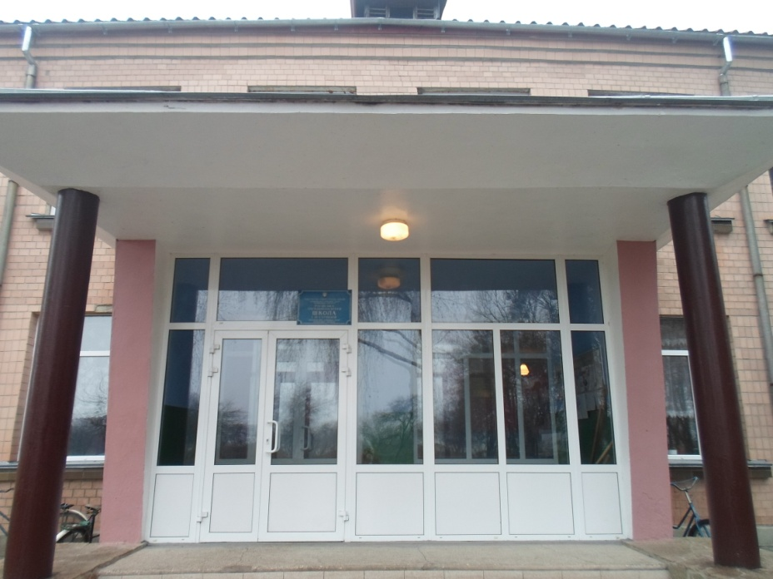
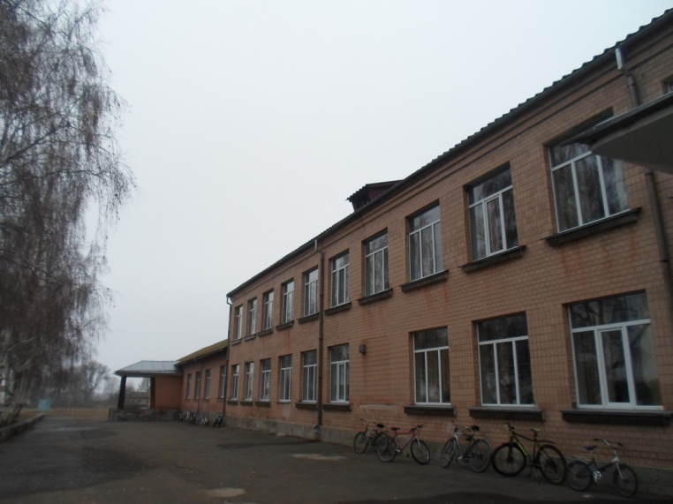
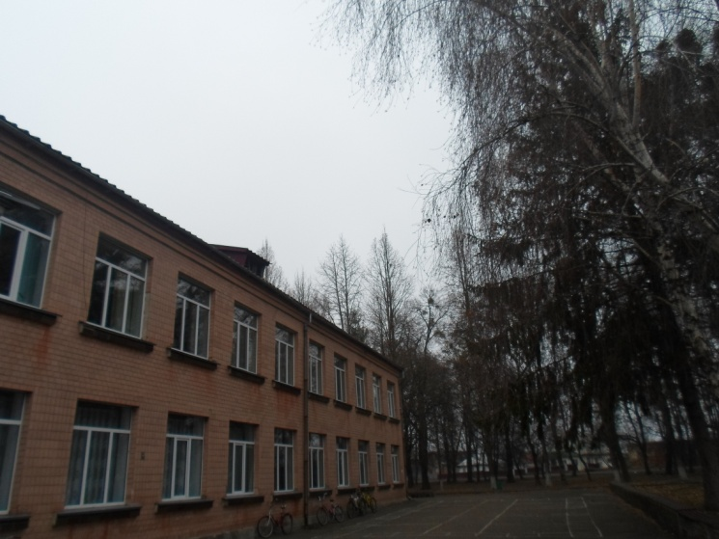
Рогівська ЗОШ
І-ІІІ ст.

Slide 8
Трохи історії
У 1903 році в селі було побудовано і відкрито «білу» земську школу. У ній навчалося 88 учнів, яких навчали два вчителі. 1910 року земство відкрило церковно-приходську школу у тому ж приміщенні. Контроль за навчанням в школі здійснювала церква. Обов’язковим предметом був «закон божий»,який 2 рази на тиждень викладав священник. Діти заможніших селян ходили на навчання у сусіднє село Молодецьке,де була відкрита у 1927 році семирічна школа.

Slide 9
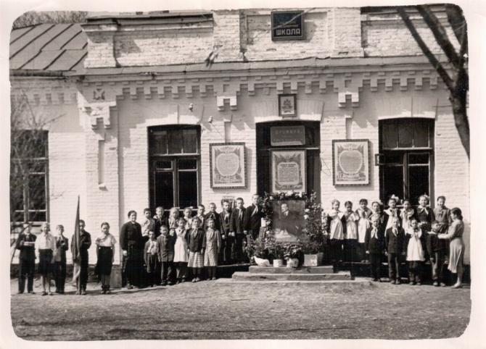
Пізніше, коли побудували «червону» восьмирічну і початкову школу , «білу» віддали під комору. Зараз на тому місці побудовано сільська їдальня. В 1917 році в школі працювали 2 вчителі Директором школи став: Вишкварко Григорій.

Slide 10
У 1934 році була побудована «червона» початкова і восьмирічна школа. Напередодні Великої Вітчизняної війни у школі навчалось 390 учнів , працювало 16 учителів. Директорами були : Вишкварко , Тютюнник, Вайнер. 29 липня 1941 року фашисти вдерлись в село Роги. Під час окупації школа була закрита . 8 березня 1944 року 869-а і 861-а стрілецькі дивізії звільнили наше село від фашистських окупантів . З перших днів визволення села почала відбудовуватись , а потім і працювати Рогівська восьмирічна школа. Після війни у школу прийшли працювати учителі-фронтовики: директор школи - Каракоша Омельянович(похований у селі)

Slide 11
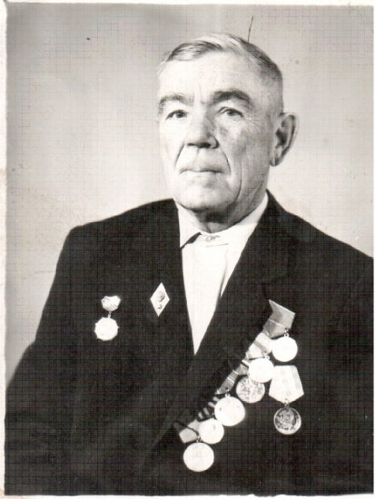
З 1959 – 1963 рік директором Рогівської восьмирічної школи був Перникоза Костянтин Тимофійович , який народився в селі Роги Маньківського району 21 травня 1919 року Після війни з 1945 -1950 рік працював у Тимошівській школі , у 1950 -1954 році у Малій Маньківці, у1958 році вступив до Уманського державного педагогічного інституту на факультет біології і основ сільськогосподарського виробництва. Закінчив в 1962р. З 1954 по1979 працював в Рогівській восьмирічній школі на посаді вчителя хімії, географії , заступником директора, з1959 по 1963 – директором.
11 червня 1995 року помер.

Slide 12
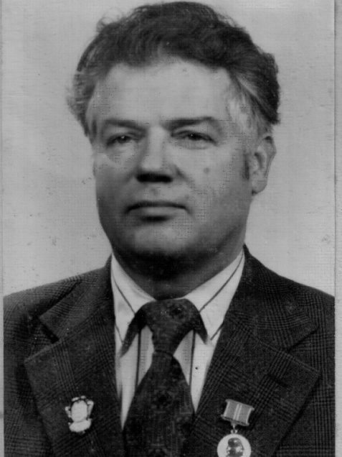
У 1964р. директором Рогівської восьмирічної школи був Недашківський Віктор Данилович.
З1965 по1986 рік директором Рогівської восьмирічної школи був Шевчук Михайло Юхимович.
У 1956 році був переведений до нас у школу вчителем математики і фізики , 1965 році переведений на посаду директора Рогівської восьмирічної школи

Slide 13
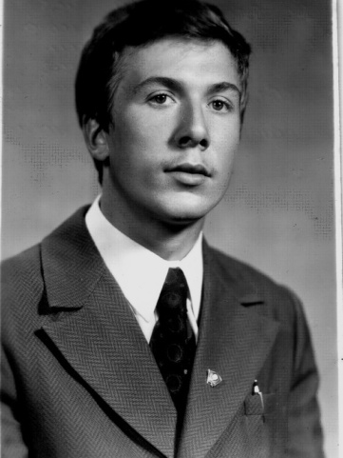
З 1986- 1995р. директором Рогівської восьмирічної школи був Голованов Микола Анатолійович.
Найбільшим досягненням є реорганізація восьмирічної школи в середню згідно наказу №81 від 01.09.1988року. Розпочав добудову приміщення для початкових класів на місці старої «червоної» школи.
У 2018 р. Микола Анатолійович пішов з життя

Slide 14
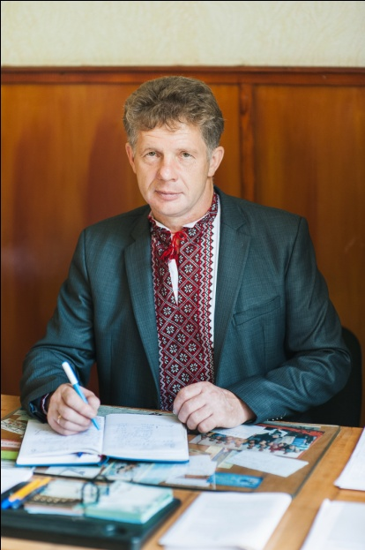
З 1995 директором Рогівської загальноосвітньої школи є випускник даної школи
Глухов Сергій Олексійович.
За його директорства було добудовано приміщення для початкових класів. У 2001 році відбулося відкриття добудови і початкові класи переведені в нову школу
На сьогодні Рогівська ЗОШ І-ІІІ ступенів має 11 класів, 16 навчальних кабінетів з основних предметів, бібліотеку , дві майстерні , два комп’ютерні класи , спортивну і актову зали, кімнату школяра , дві їдальні, спортивний майданчик.

Slide 15
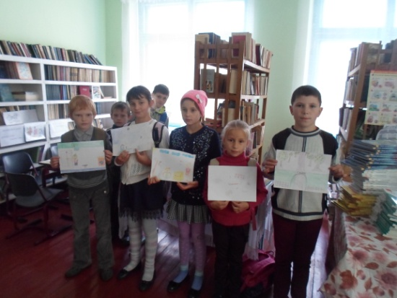
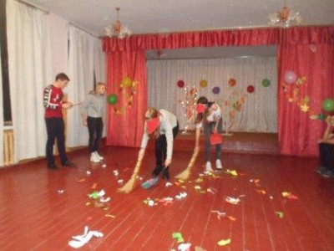
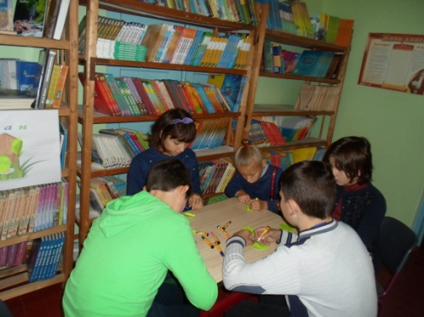
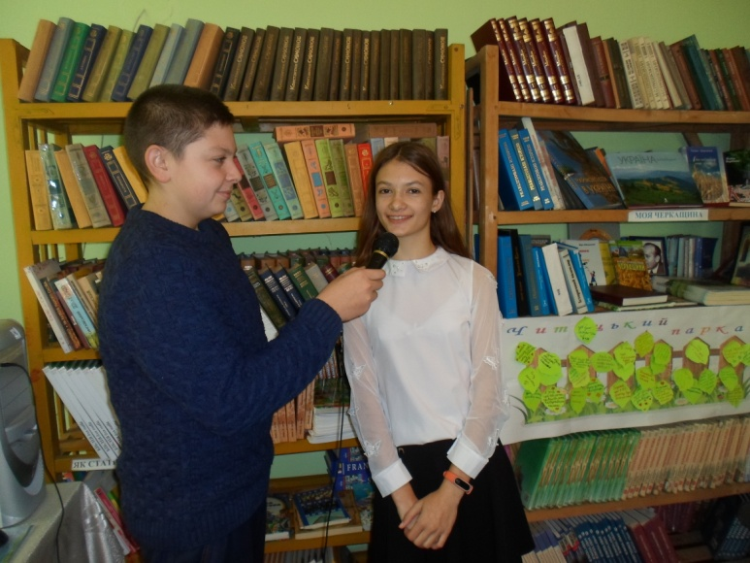
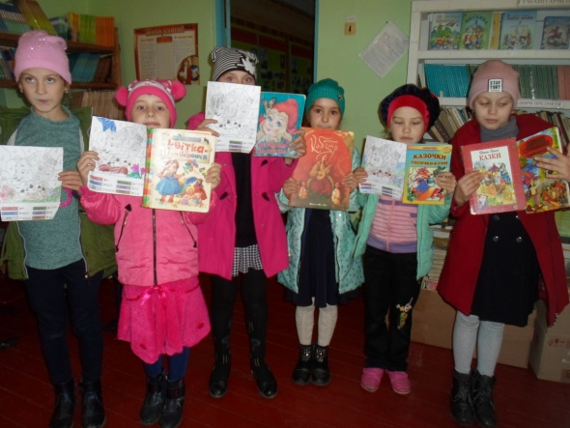
Наша школа – наш другий дім!
Нам затишно й добре у нім!

Slide 16
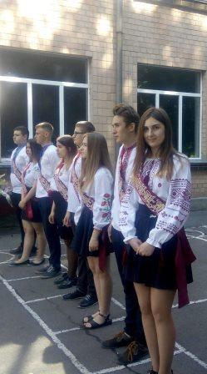
Ми як велика і дружна шкільна родина. Шануємо традиції, бережемо пам’ять не тільки про історію своєї нації, а також і про історію, яка поруч з нами щодня – про нашу рідну школу. А ще любимо своє село і дуже пишаємось ним та людьми, які у ньому живуть. Це наша Батьківщина, хоч і маленька зате своя. І для нас вона найкраща. Тож гордо скажемо всі разом:
“Пишаємось тобою рідний краю!”

